Slide 1


UNIVERSIDAD AUTÓNOMA DE NUEVO LEÓN FACULTAD DE INGENIERÍA MECÁNICA Y ELÉCTRICA
Abraham Azael Morales Juárez
1422745
Simulación computacional de nanomaterials.
Dra. Elisa Satu Schaeffer

Slide 2
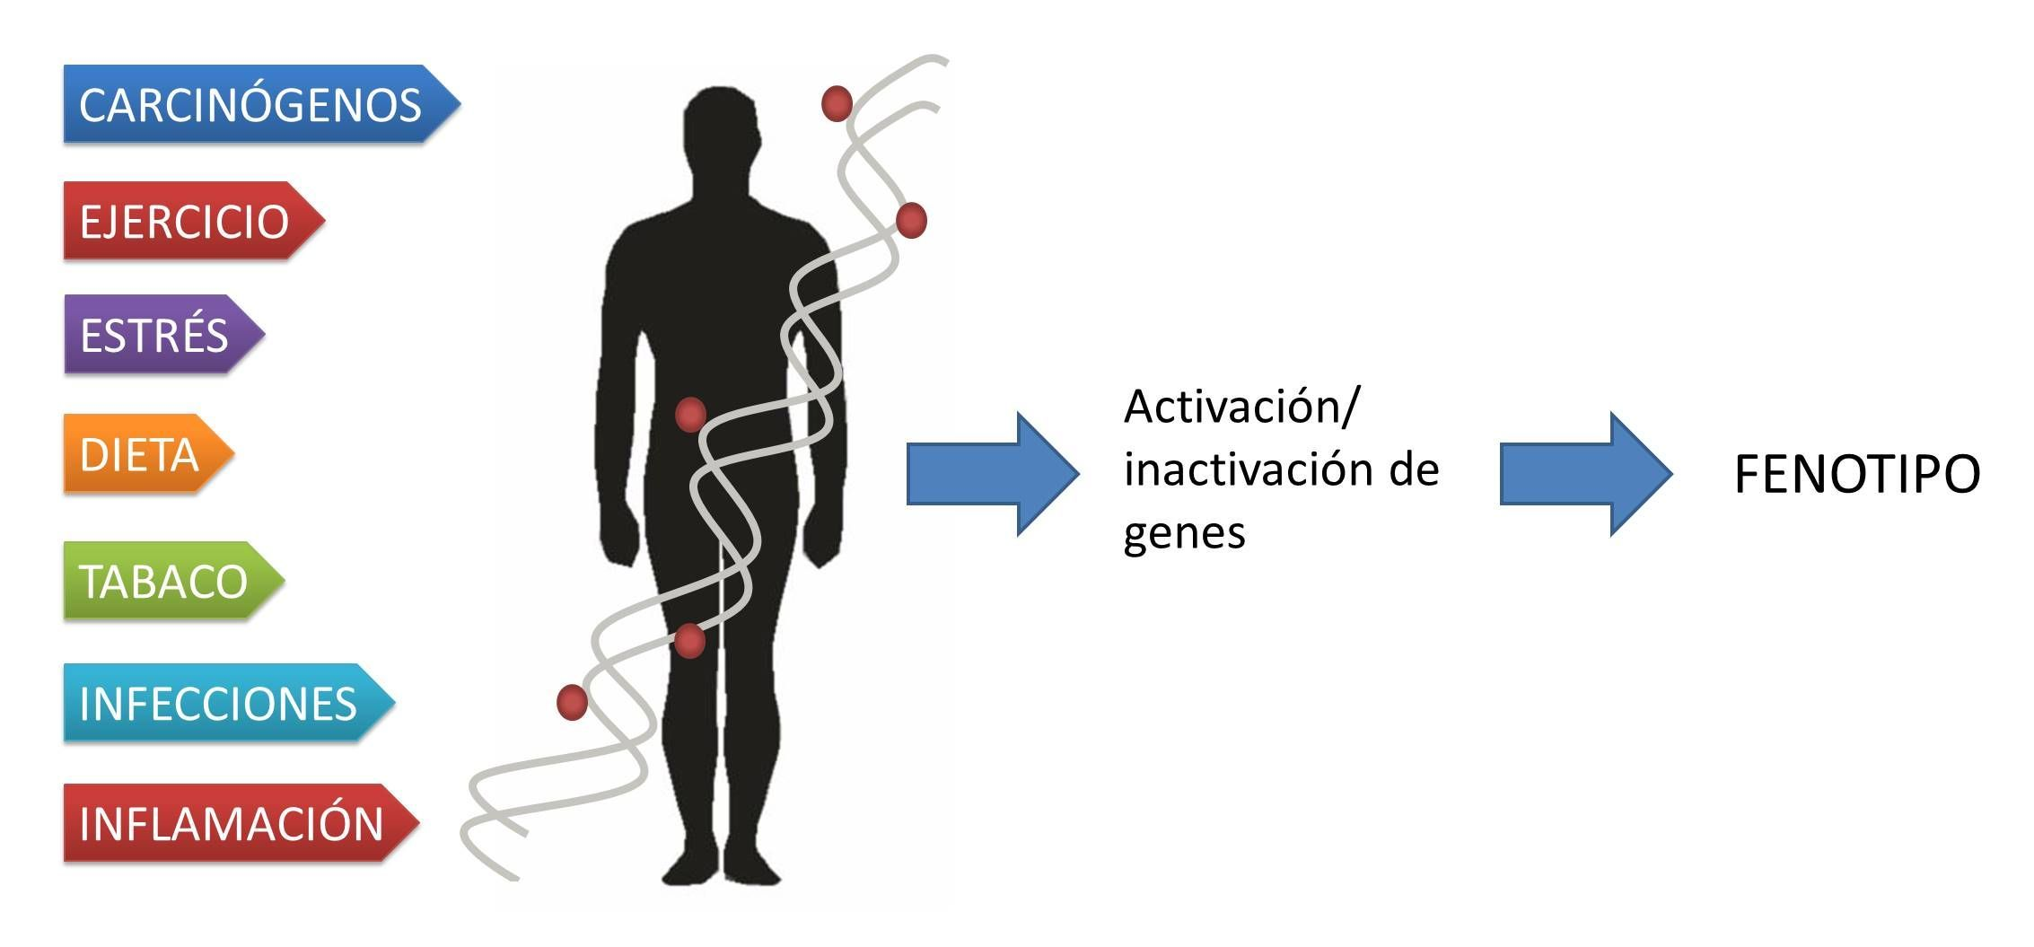
Efecto de los hábitos actuales sobre la expresión o silenciamiento de genes de regulación celular.
Este proyecto tiene como finalidad evidenciar la relación que existe entre factores externos o medioambientales en la expresión o represión de genes que regulan las funciones celulares, lo que se conoce como epigenética..
Estas modificaciones ocurren mediante varios mecanismos que son considerados epigenéticos entre estas incluyen la metilación y acetilación de las histonas.
En la actualidad se conoce poco del mecanismo de acción de este fenómeno.

Slide 3


Slide 4
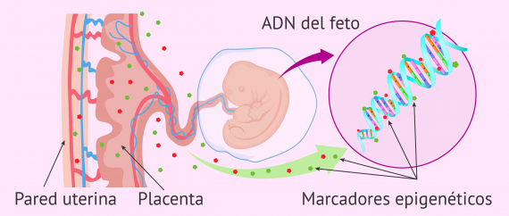
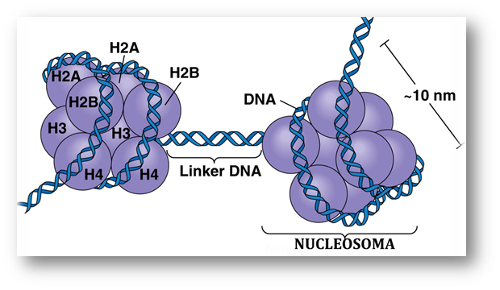
Un proceso por donde el humano es más sensible al cambio en el patrón de metilación es cuando esta en desarrollo dentro de la madre.
Factores externos por los cuales la madre pase, podrán afectar la expresión de genes del feto.

Slide 5
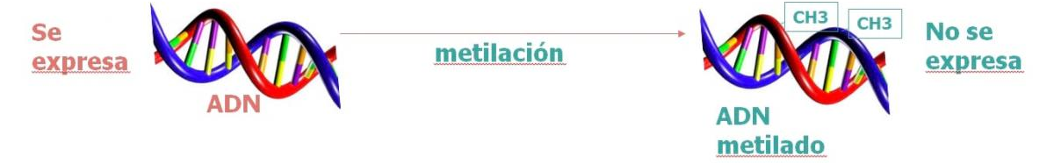
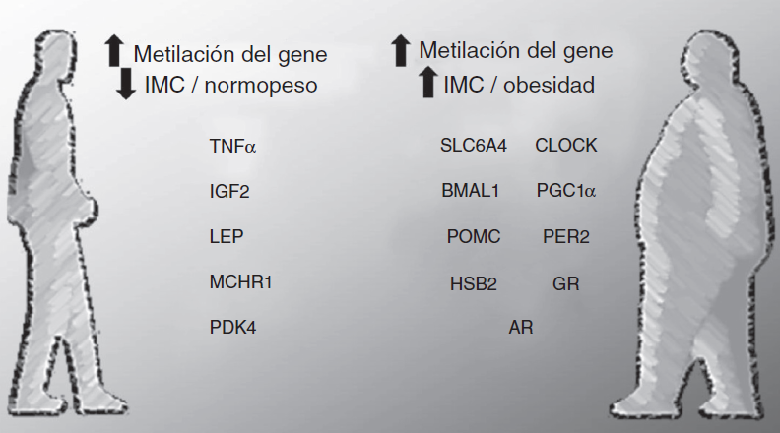
Pocos experimentos se han realizado en humanos, uno de ellos que es importante, se llevo a cabo con niños que nacieron de mujeres expuestas a la desnutricón severa durante el embarazo, como resultado sel invierno del hambre (hambruna holandesa) impuesta por los alemanesen la segunda guerra mundial. Medio siglo después estos individuos tuvieron una reducción de metilación del gen IGF2, ocasionando que tengan un mayor riesgo de obesidad y de intolerancia a la glucosa.
TNFa = Factor de necrosis tumoral alfa
IGF2 = Factor de crecimiento insulínico tipo 2
LEP = Códifica para una hormona llamada leptina y esta relacionada con la regulación de peso corporal
mCHr = esta relacionada a una proteína de membrana celular que tiene función de receptor hormonal que esta relacionada con el control de peso

Slide 6
OBJETIVOS
Generar un código en R que permita realizar el análisis deseado y que genere las siguientes funciones:
Represente un factor que genere un valor que perjudique o fortalezca la calidad de vida del individuo y/o población.
Establecer de manera númerica el valor de la vida.
Establecer un comportamiento según estadísticas reales y modificadas.
Proporcionar resultados interpretables que se puedan observar por periodos de tiempo determinados.
Análisis de comparación de eficiencia del código.
Se definen parámetros de iteraciones, tales como, rangos de selección de funciones, número de replicas, duración, muestras y valor de influencia sobre el individuo.

Slide 7
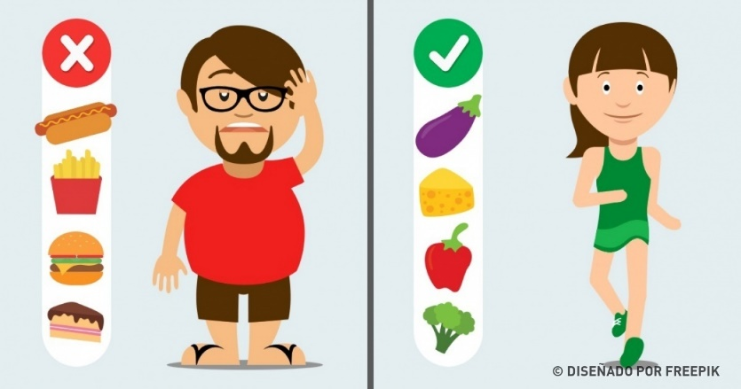

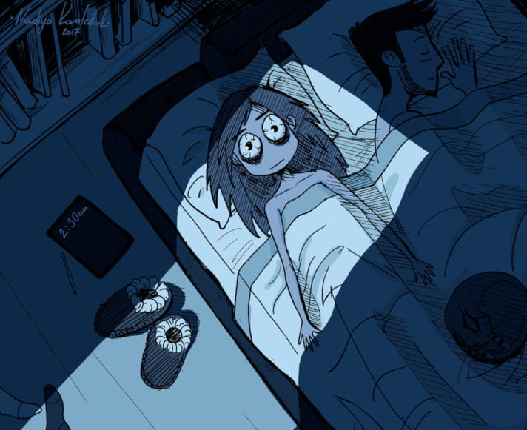

METODOLOGÍA
En este caso en específico se consideraron solo 4 factores, mala alimentación, depresión, falta de descanso y sedentarismo, a cada factor se le otorgó un porcentaje de importancia para la vida del individuo, y se produce el comportamiento de la población o persona para así observar como se desarrolla el proceso. En el desarrollo de este proyecto en no se tomaron en cuenta otros factores.
Las funciones creadas permitieron cuantificar las decisiones tomadas por las individuos o de la misma forma cuantificar las situaciones en las cuales un individuo es afectado por su entorno. En base a estos datos se realizaron los cálculos necesarios para poder definir cuantos puntos del total que representa cada gen son sumados o restados del porcentaje de vida.

Slide 8
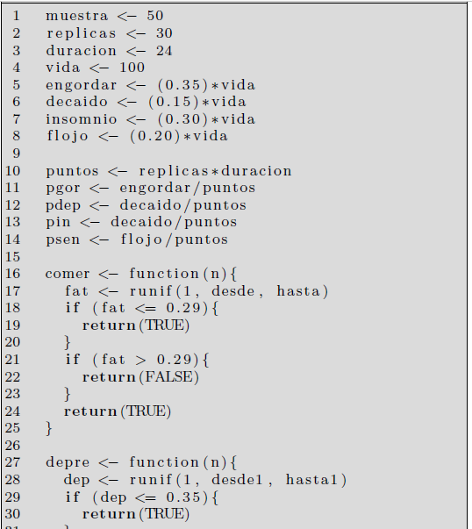
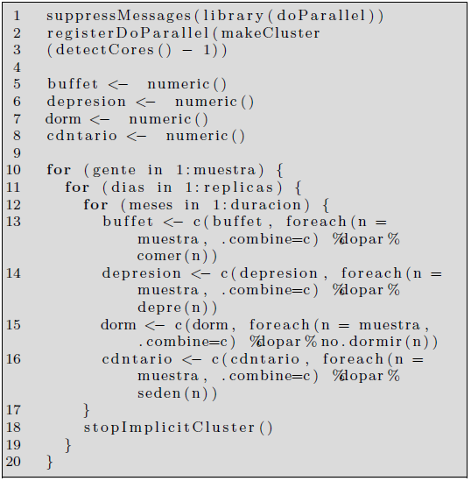
Parámetros del código que especifican el valor de cada factor sobre la expresión de genes y sobre la salud.
Las réplicas, duración y el valor de vida.
Las funciones que se usaron, se colocaron 4, esta generaban números aleatorios entre los rango determinados y si el valor era inferior al elegido, se colocaba como verdadero indicando que el individuo se vió afectado.
Código que realiza todo la secuencia experimental y del cual se obtienen los datos requeridos. Los datos se almacenan en un dataframe y a partir de ahí se accede a ellos

Slide 9
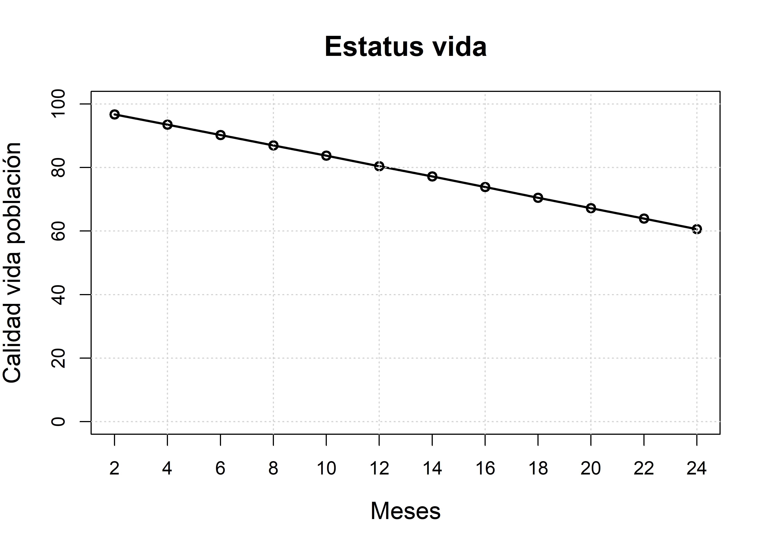
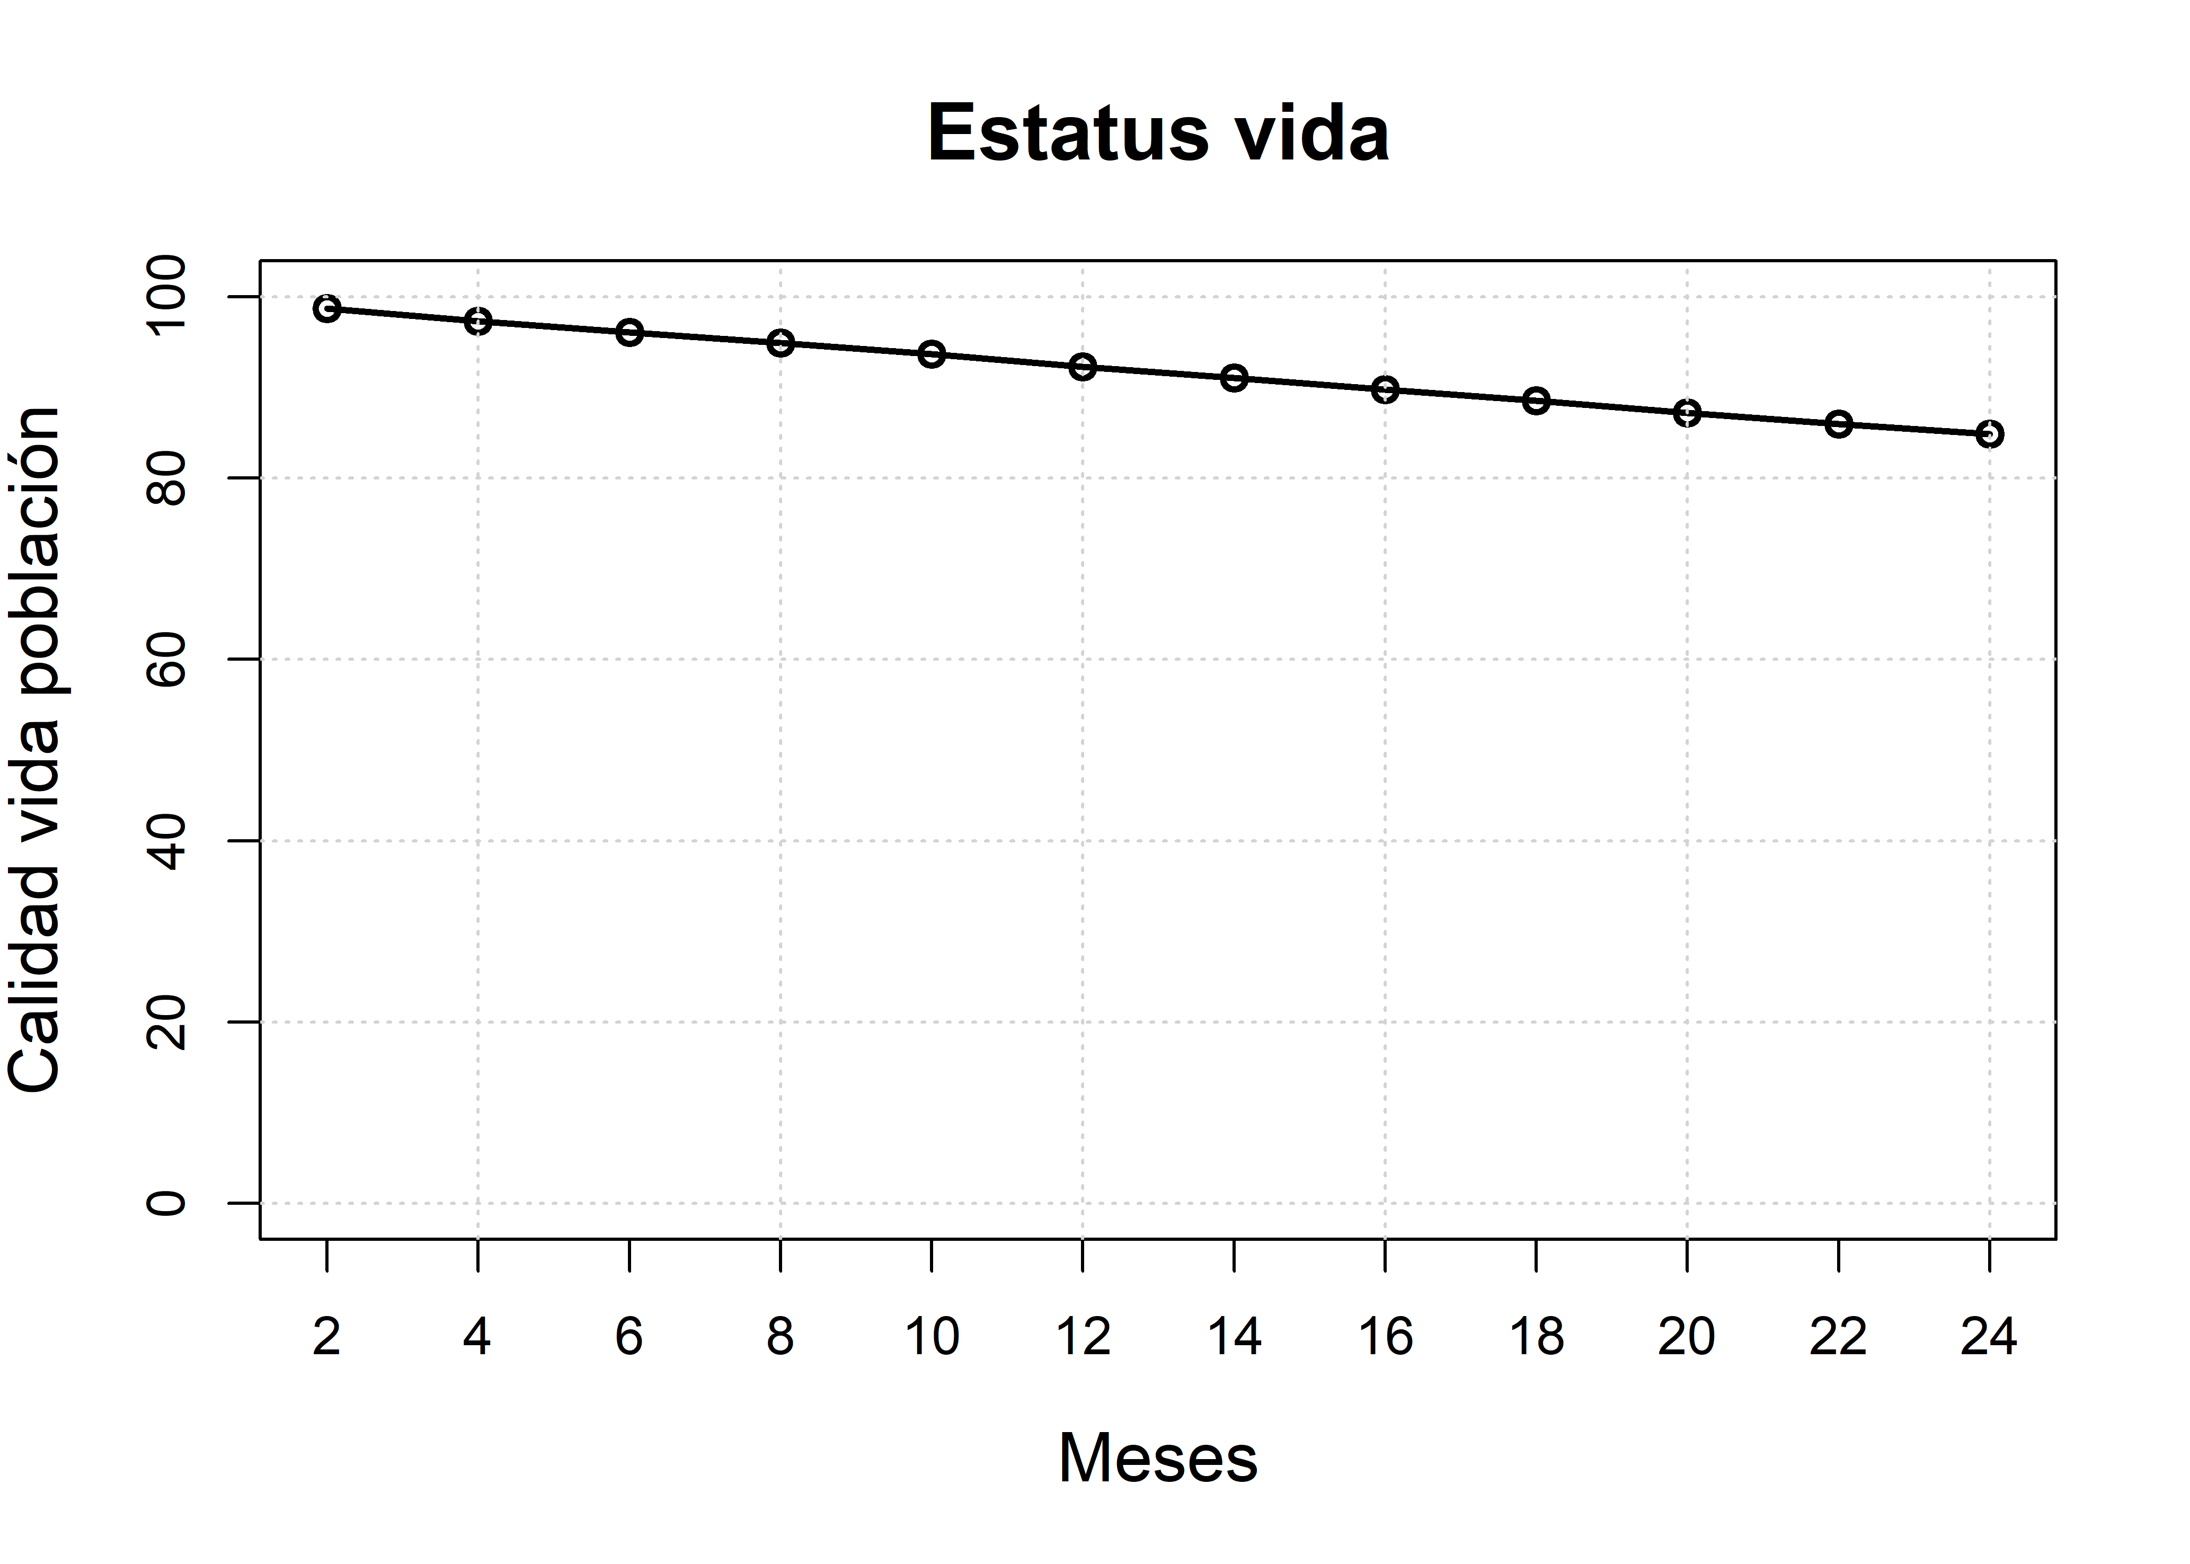
RESULTADOS
Calidad vida después de 2 años con probabilidad ajustada a las tazas reales de obesidad, sedentarismo y cuestiones relacionadas.
Calidad vida después de 2 años con probabilidad de 50 – 50 de cuidarse. Recuperación con la misma intensidad que afectación.

Slide 10

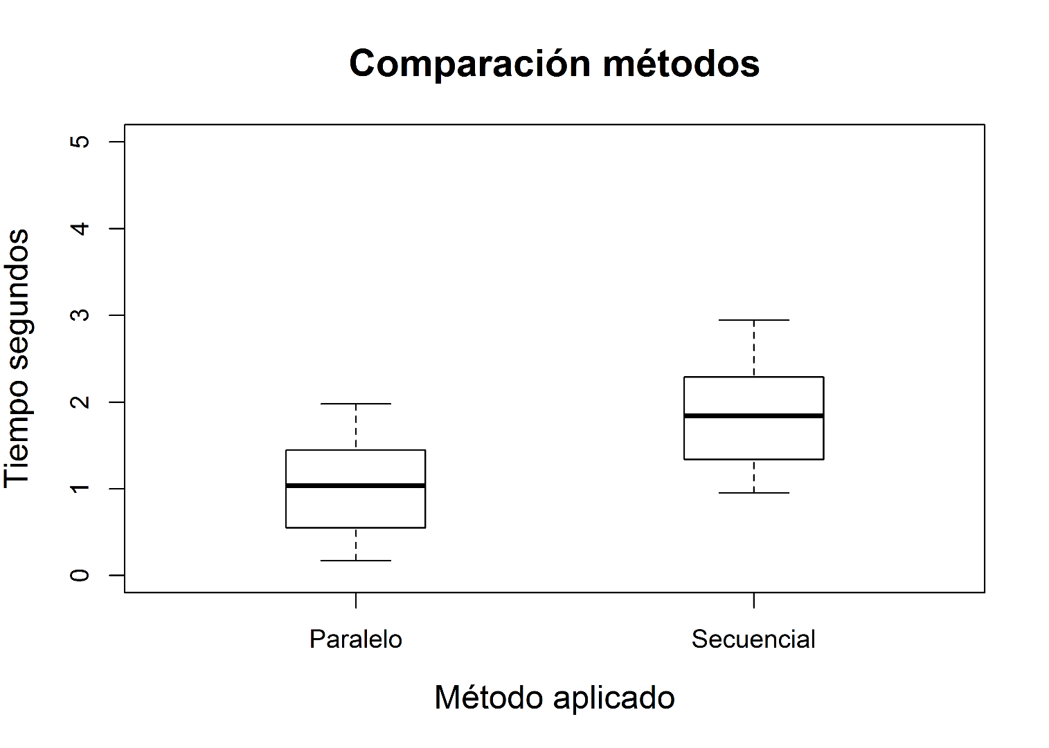
RESULTADOS
Calidad de vida de 1 solo individuo con mismas probabilidades de 50 – 50 de cuidar se alimentación, ejercicio y estado de animo.
Comparación de métodos de paralelización, mostrando un ahorro en el tiempo de análisis.

Slide 11
CONCLUSIONES
La programación epigenética puede ser el mecanismo intimo o causa final de estos procesos, o de forma alterna se proporciona una lectura que coincide con el tiempo con los efectos tanto positivos como negativos.
Se logro realizar un estudio estadístico en los comportamientos de individuos donde pierden calidad de vida correspondiendo a sus decisiones sin dejar a un lado la probabilidad de recuperarse.
Debido a los pocos factores que se tomaron en cuenta y a la complejidad de las interacciones entre factores que afectan la expresión genética, se debe de realizar un estudio con mayor profundidad y tomando en cuenta mas factores.
Se comprobó la utilidad de este software para la aplicación de este tipo de análisis con el cual se pueden obtener información exacta, además de las aplicaciones que esta puede tener en el área de la epigenética son muy importantes.

Slide 12
REFERENCIAS
[1] Ensanut Mc 2016. Encuesta nacional de salud y nutricion de medio camino 2016. Institulo Nacional de Salud Publica, 2016.
[2] Casanello Paola et al. Epigenetica y obesidad. Revista chilena de pediatra, 2016.
[3] Cigarroa1 Igor et al. Efectos del sedentarismo y obesidad en el desarrollo psicomotor en niños y niñas: Una revision de la actualidad latinoamericana. Universidad y Salud, 2016.
[4] Krausea Bernardo et al. Conceptos generales de epigenetica: proyecciones en pediatra. Revista chilena de pediatra, 2016.
[5] Rivera Juan et al. Obesidad en mexico recomendaciones para una poltica de estado". Universidad y Salud, 2013.
[6] Abraham Azael Morales Juarez. Codigo simulación epigenética, 2019. URL https://github.com/ELAZA27/Simulaciones.
[7] Satu Elisa Schaeer. Practica 3:Teora de colas, 2019. URL https: //elisa.dyndns-web.com/teaching/comp/par/p3.html.

